Slide 1
CAP. 14
PSICOLOGIA DELLA FORMAZIONE
Processi riflessivi
e apprendimento
1
2
3
Capitolo 14
Mara Gorli, Laura Galuppo
1
Farnese & Ghislieri (2026). Psicologia della formazione. Dall'apprendimento delle persone allo sviluppo organizzativo. Milano: Cortina.

Slide 2
CAP. 14
STRUTTURA DEL CAPITOLO
Indice
Riflessione e riflessività: un'intersezione di significati
Due concetti, due epistemologie, due livelli di apprendimento
1
2
Apprendere dall'esperienza a livello individuale
Dewey, Kolb, Schön, Mezirow, Mortari: la riflessione sulla propria prassi
3
Verso l'apprendimento sociale e organizzativo: la reflexivity
Cunliffe ed Easterby-Smith, la tradizione del Tavistock Institute
2

Slide 3
CAP. 14
1. UN'INTERSEZIONE DI SIGNIFICATI
Riflessione e riflessività
Dall'etimologia di re-flecto (“volgere indietro”), il riflettere è una disposizione mentale e relazionale che consente di interrogare, discernere, rielaborare le proprie interpretazioni e azioni, generando una comprensione più profonda dell'esperienza vissuta.
1
2
Perché l'esperienza diventi occasione di apprendimento è necessario un atto intenzionale di ragione riflessiva: essere “pensosamente presenti dentro l'esperienza” [Mortari, 2007, p. 13].
3
3

Slide 4
CAP. 14
1. UN'INTERSEZIONE DI SIGNIFICATI
Due processi, due epistemologie
Riflessione
Riflessività
Livello individuale: forma del pensiero e meta-cognizione. Presuppone una separazione tra soggetto che riflette e realtà osservata — un “uscire da sé” per osservare il mondo
Livello, relazionale, gruppale e organizzativo. Epistemologia socio-costruzionista: interrogare il nostro modo di dare senso al reale modifica il reale stesso
1
2
3
4

Slide 5
CAP. 14
2. APPRENDERE DALL'ESPERIENZA A LIVELLO INDIVIDUALE
John Dewey: la riflessione come pensiero
Dewey [1933] descrive la riflessione come processo sistematico di osservazione, analisi e valutazione delle esperienze, per verificare la validità delle proprie comprensioni.
1
2
Il processo si attiva a fronte di un “disagio cognitivo”: una situazione di incertezza genera il desiderio di superarla attraverso ricerca e problem solving, fino a elaborare decisioni e azioni “intelligenti”.
3
Esempio — un formatore invita manager a rievocare una decisione difficile, esplorando il “disagio cognitivo” provato e le alternative allora non considerate: la riflessione diventa allenamento all'intelligenza decisionale.
5

Slide 6
CAP. 14
2. APPRENDERE DALL'ESPERIENZA A LIVELLO INDIVIDUALE
David Kolb: il ciclo dell'apprendimento
ESPERIENZA CONCRETA
Kolb [1984] definisce l'apprendimento come un processo ciclico, generato dall'alternarsi ricorsivo di quattro fasi
Coinvolgimento pieno in una situazione specifica
1
2
accomodativo
divergente
SPERIMENTAZIONE ATTIVA
OSSERVAZIONE RIFLESSIVA
3
Testare le conoscenze sviluppate, aprendo un nuovo ciclo
Osservazione che esita in una concettualizzazione operativa
convergente
assimilativo
CONCETTUALIZZAZIONE ASTRATTA
6
Teorie, astrazioni e generalizzazioni per inferenze e previsioni

Slide 7
CAP. 14
2. APPRENDERE DALL'ESPERIENZA A LIVELLO INDIVIDUALE
I quattro stili di apprendimento
Accomodativo
Esperienza concreta + sperimentazione attiva
→ project-work, esperienze stimolanti
Divergente
Esperienza concreta + osservazione riflessiva
→ lavoro di gruppo, brainstorming, progettazione attiva
1
2
3
Convergente
Concettualizzazione astratta + sperimentazione attiva
→ applicazione pratica di teorie
Assimilativo
Concettualizzazione astratta + osservazione riflessiva
→ formazione teorica, frontale, sistematica
7

Slide 8
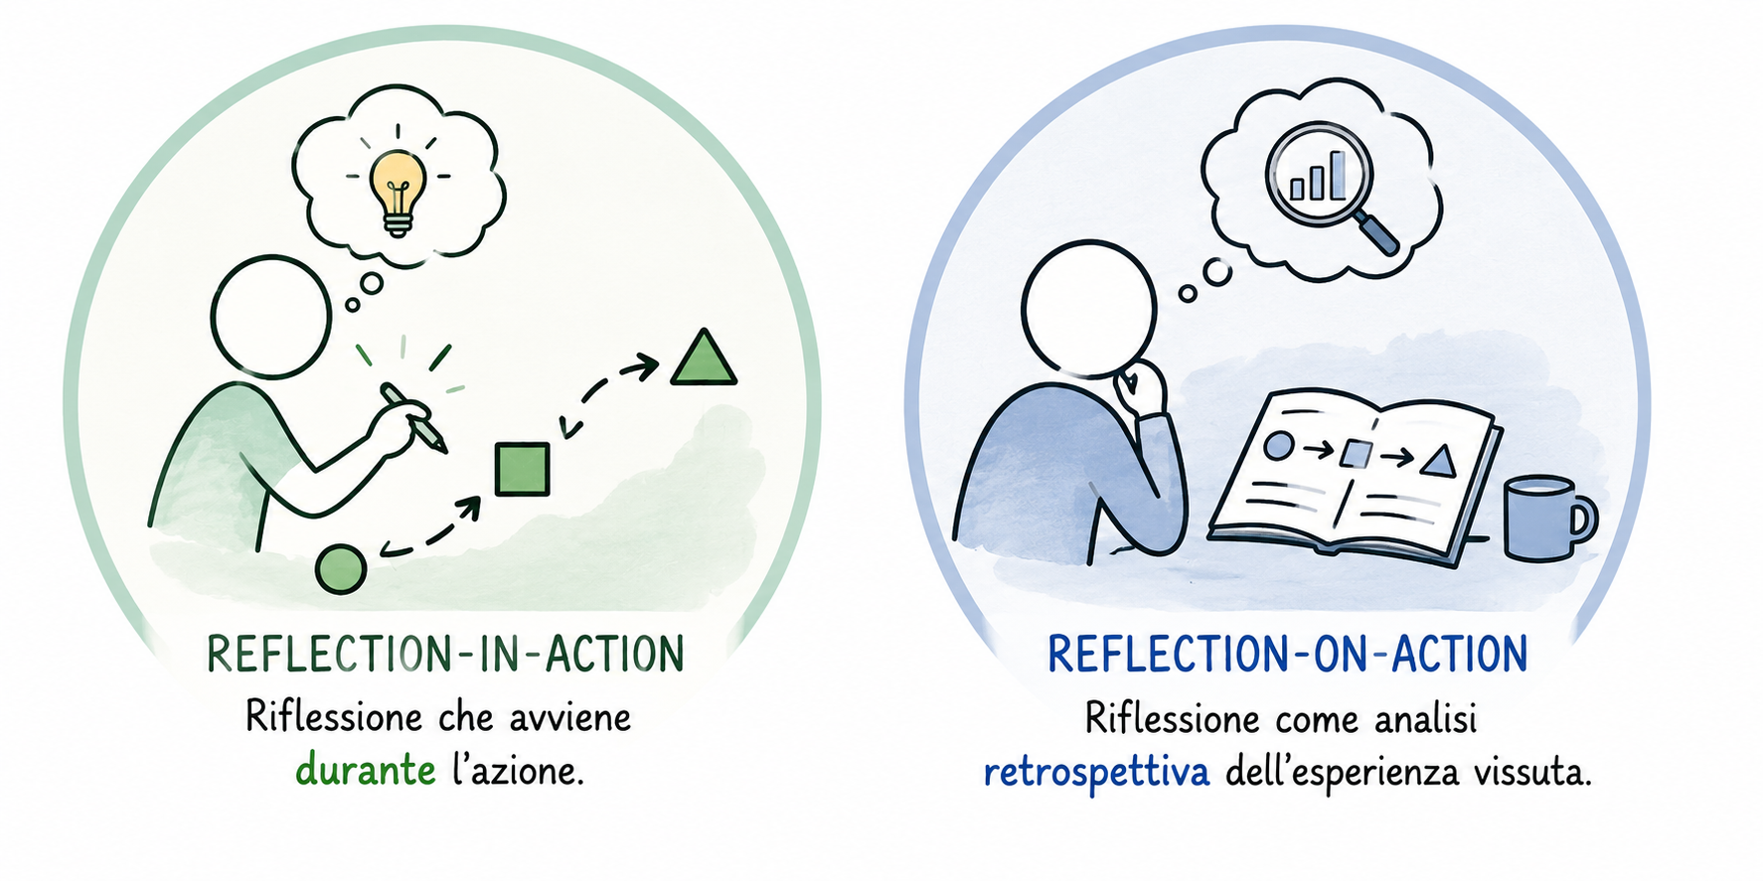
CAP. 14
2. APPRENDERE DALL'ESPERIENZA A LIVELLO INDIVIDUALE
Donald Schön: il professionista riflessivo
I professionisti efficaci non applicano modelli teorici in modo esecutivo: adattano continuamente l'azione al feedback in tempo reale. La pratica diventa luogo di produzione della conoscenza professionale.
1
2
3
Pensare sui propri passi mentre si è in cammino: interrogare in tempo reale il contesto e gli effetti delle proprie azioni
Analisi retrospettiva: riconsiderare il “sapere pratico” usato, interrogandone origini e conseguenze
8

Slide 9
CAP. 14
2. APPRENDERE DALL'ESPERIENZA A LIVELLO INDIVIDUALE
Jack Mezirow: tre livelli di riflessione
1
Sul contenuto
1
Che cosa percepiamo, pensiamo, sentiamo o mettiamo in atto in una situazione
2
2
Sul processo
Come percepiamo, pensiamo, sentiamo o agiamo — con valutazione della nostra efficacia
3
3
Sulle premesse di significato
Perché percepiamo, pensiamo e agiamo così — premesse epistemologiche, socio-linguistiche, psicologiche
Solo la riflessione sulle premesse conduce all'apprendimento trasformativo [Mezirow, 1991].
9

Slide 10
CAP. 14
2. APPRENDERE DALL'ESPERIENZA A LIVELLO INDIVIDUALE
Esempio: la riflessione trasformativa
1
Un partecipante racconta un conflitto sul lavoro.
Il formatore guida tre livelli di domande: “Che cosa è successo?” (contenuto), “Come hai gestito la comunicazione?” (processo), “Quale convinzione implicita guidava il tuo comportamento?” (premesse).
Emerge la convinzione limitante “mostrare fragilità è debolezza”, riformulata in “condividere il proprio vissuto favorisce cooperazione e fiducia”. Il cambiamento avviene sulla cornice di significato, non sulla tecnica: questo è apprendimento trasformativo.
2
3
10

Slide 11
CAP. 14
2. APPRENDERE DALL'ESPERIENZA A LIVELLO INDIVIDUALE
Luigina Mortari: la riflessione emotiva
Attivatrici
Esperienze emotivamente connotate possono attivare un processo riflessivo
1
Riflessione ed emozione sono dimensioni intrecciate nell'apprendimento dall'esperienza [Mortari, 2015]
2
Oggetto di riflessione
Il pensiero riflessivo può soffermarsi sulle emozioni provate in una situazione
3
Costitutive
Riflettere porta con sé una dimensione emotiva propria (curiosità, paura, angoscia…)
11

Slide 12
CAP. 14
2. APPRENDERE DALL'ESPERIENZA A LIVELLO INDIVIDUALE
Esempio: un diario formativo
1
Una coordinatrice racconta, nel diario formativo, un episodio che l'ha turbata: la critica di un collega.
Scrivendo, riconosce l'emozione come “attivatore” della riflessione, e individua la “sua” teoria implicita “devo essere sempre impeccabile per essere rispettata”.
2
Ne nasce una “riflessione emotiva radicale”: comprende di dover “disapprendere” abitudini difensive, progettando nuove modalità come chiedere feedback in modo non minaccioso.
3
12

Slide 13
CAP. 14
3. VERSO L'APPRENDIMENTO SOCIALE E ORGANIZZATIVO
Uscire dal sé: la reflexivity
Con il concetto di riflessività (reflexivity) ci si apre a dimensioni più collettive: la relazione sociale è al tempo stesso luogo e oggetto dell'apprendimento [Høyrup, Elkjaer, 2006].
1
2
Riflettere sull'esperienza è una pratica sociale: un gruppo, o un'intera organizzazione, ritorna su di sé e mette in discussione le assunzioni alla base delle proprie pratiche — producendo non solo insight individuali, ma nuove conoscenze condivise [Boud et al., 2006].
3
13

Slide 14
CAP. 14
3.1 CUNLIFFE E EASTERBY-SMITH
Decostruzione e ricostruzione collettiva
Se la realtà è costruita socialmente, solo attraverso confronto e dialogo può essere conosciuta e ricostruita: la riflessività è una pratica relazionale e collettiva di dialogo, ascolto, negoziazione di significati.
1
2
Arresting moments [Cunliffe, 2003] — momenti di pausa in cui un gruppo sospende l'azione quotidiana per ripensare collettivamente a come funziona, e a come le proprie visioni del mondo siano prodotte, non “date”.
3
La pratica riflessiva ha una connotazione critica, politica, emancipatoria:
libera nuove possibilità relazionali e modifica i rapporti di potere.
14

Slide 15
CAP. 14
3.1 CUNLIFFE E EASTERBY-SMITH
Esempio: co-autorialità in un'azienda sanitaria
Un gruppo di coordinatori riflette sulla convinzione condivisa che “non c'è mai abbastanza tempo” per ascoltare gli operatori.
La formatrice propone di sospendere la ricerca di soluzioni e raccontare come ciascuno vive questa convinzione.
1
2
Il gruppo scopre di essere co-autore della cultura che rinforza: nasce così un rituale di “check-in” quotidiano — non una tecnica, ma una ridefinizione collettiva del significato di cura.
3
15

Slide 16
CAP. 14
3.2 LA TRADIZIONE DEL TAVISTOCK INSTITUTE
Dinamiche inconsce e isomorfismo
In un gruppo riunito per affrontare problemi organizzativi tendono a manifestarsi processi affettivi inconsci analoghi a quelli dell'organizzazione: ogni sistema è una costruzione psichica collettiva, fatta di fantasie, desideri, paure, collusioni.
1
2
Le dinamiche di potere, leadership, cooperazione e conflitto che emergono nel qui-e-ora del gruppo formativo sono considerate “isomorfiche” rispetto a quanto accade nelle organizzazioni (là-e-allora).
3
16

Slide 17
CAP. 14
3.2 LA TRADIZIONE DEL TAVISTOCK INSTITUTE
Esempio: le dinamiche del cambiamento
Alcuni dirigenti esplorano le difficoltà del cambiamento organizzativo in corso.
Emergono tensioni tra chi lo sostiene, chi teme di reinventarsi, chi si sente inascoltato.
Il formatore chiede: “Chi rappresenta simbolicamente l'autorità? Chi si difende dal sentirsi impotente?”
1
I partecipanti riconoscono che la sfiducia vissuta nel gruppo riproduce quella tra vertice e personale operativo: l'esperienza diventa un laboratorio riflessivo sulle dimensioni inconsce del cambiamento.
2
3
17

Slide 18
CAP. 14
SPUNTI FINALI
Una responsabilità condivisa
Chi promuove un percorso riflessivo non entra mai in un terreno neutro: ogni intervento muove aspettative, bisogni latenti, timori individuali o collettivi. La scelta di come promuovere riflessione o riflessività non può essere standardizzata.
1
2
Riflettere non è solo un atto cognitivo: ha anche una dimensione politica. Significa interrogare aspettative implicite, asimmetrie di potere, voci legittimate e voci inascoltate — aprendo lo spazio del pensiero critico [Cunliffe, 2009, 2016].
3
Promuovere riflessione e riflessività significa assumere una responsabilità condivisa tra formatore, partecipanti e organizzazione.
18

Slide 19

CAP. 14
Punti rilevanti su cui focalizzare lo studio
Quale differenza epistemologica distingue “riflessione” e “riflessività” in questo capitolo?
Che cos'è il “disagio cognitivo” nella teoria di Dewey, e quale funzione svolge nella riflessione?
Quali sono le quattro fasi del ciclo dell'apprendimento di Kolb, e i quattro stili che ne derivano?
Che differenza c'è tra reflection-in-action e reflection-on-action secondo Schön?
Quali sono i tre livelli di riflessione distinti da Mezirow, e quale conduce all'apprendimento trasformativo?
Per Mortari, in che modo le emozioni possono essere attivatrici, oggetto o costitutive della riflessione?
Che cosa sono gli “arresting moments” nella prospettiva di Cunliffe?
In che senso la pratica riflessiva collettiva ha, per Cunliffe ed Easterby-Smith, una connotazione politica?
Che cosa si intende per “isomorfismo” tra qui-e-ora del gruppo formativo e là-e-allora dell'organizzazione?
Perché la scelta di come promuovere riflessione o riflessività non può essere standardizzata?
1
2
3
19

